Slide 1
第八章 Servlet概述与基本原理

Slide 2
主要内容
Servlet基础
Servlet容器
Servlet的生命周期
Servlet API
重定向与转发技术
在servlet中使用JDBC

Slide 3
8.1 Servlet基础
8.1.1 什么是Servlet
Servlet是Java Web程序的核心。它是一种独立于操作系统平台和网路传输协议的服务器端的Java应用程序，Servlet是由包含Java虚拟机的Web服务器加载和执行的。Servlet能够从客户端接收请求，并能对客户端进行响应。

Slide 4
8.1.2 Servlet工作原理及过程
servlet运行在包含有Web容器的Web服务器上，Web容器负责管理servlet，Web容器初始化servlet，管理多个servlet实例。
Web容器会将客户端的请求传给servlet，并且将servlet的响应返回给客户端。Web容器在servlet结束时终结该servlet，当服务器关闭时，Web容器在内存中移除servlet
使用servlet的基本流程如下 。

Slide 5
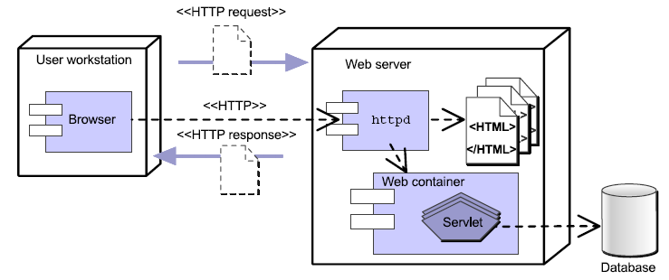
8.1.2 Servlet工作原理及过程

Slide 6
客户端(一般是Web浏览器)通过HTTP提出请求。 ·Web服务器接收该请求并将其发给servlet。如果这个servlet尚未被加载，Web服务器将把它加载到Java虚拟机并且执行它。 ·servlet将接收该HTTP请求并执行某种处理。 ·servlet将向Web服务器返回应答。 ·Web服务器将从servlet收到的应答发送给客户端。

Slide 7
8.1.3 Servlet的基本结构
8.1.3.1 Servlet的基本结构代码框架
import java.io.*; import javax.servlet.*; import javax.servlet.http.*; public class SomeServlet extends HttpServlet { public void doGet(HttpServletRequest request, HttpServletResponse response) throws ServletException, IOException {
// 使用“request”读取与客户端请求有关的信息和表单数据
// 使用“response”指定HTTP应答状态代码和应答头
PrintWriter out = response.getWriter(); // 使用 "out"把应答内容发送到浏览器 } }（doPost方法未写出，形式与doGet方法类似）

Slide 8
第一个Servlet
代码 见工程下chpat8\HelloWorldServlet.java

Slide 9
（2） Servlet的配置
除了代码以外，Servlet的信息还需要在Web 应用的部署描述文件web.xml中描述，它包含如何将URLs 映射到 Servlets。如下所示：
<?xml version="1.0" encoding="UTF-8"?>
<!DOCTYPE web-app PUBLIC "-//Sun Microsystems, Inc.//DTD Web Application 2.3//EN" "http://java.sun.com/dtd/web-app_2_3.dtd">
<web-app>
<servlet>
<servlet-name>helloworldservlet</servlet-name>
<servlet-class>servlet.HelloWorldServlet</servlet-class>
</servlet>
<servlet-mapping>
<servlet-name>helloworldservlet</servlet-name>
<url-pattern>/helloworldservlet</url-pattern>
</servlet-mapping>
</web-app>
注：如果使用集成开发环境如eclipse等，部署描述文件web.xml是不用手工编写的。

Slide 10
3)运行Servlet
我们使用的是Tomcat服务器，所以需要将Servlets 部署在%TOMCAT_HOME/webapps/examples/WEB-INF/classes 文件夹下， 其中%TOMCAT_HOME 是Tomcat的安装路径，examples是Web 应用的名字
之后如下调用Servlet,这里一定注意使用的是配置文件中的url-pattern
http://localhost:8080/examples/helloworldservlet

Slide 11
1）Tomcat的安装
Tomcat的安装非常简单，只需从http://tomcat.apache.org/whichversion.html处下载 zip/tar.gz 任何压缩文件，之后将此文件解压到某目录。这样将会生成一子目录，如：名为“apache-tomcat-6.0.16”。之后设置环境变量JAVA_HOME指向JDK的目录。之后使用“bin”目录中的脚本启动与关闭Tomcat。
启动： uinx：bin/startup.sh win32：bin\startup.bat 关闭： unix：bin/shutdown.sh win32：bin\shutdown.bat

Slide 12
2) Tomcat主要目录结构 假设你已将Tomcat解压，你会得到下列目录结构：目录名将在下面——描述。
bin: 存放二进制命令等，包含启动/关闭脚本等
conf: 存放不同的配置文件，包括 server.xml（Tomcat的主要配置文件）和为不同的Tomcat配置的web应用设置缺省值的文件web.xml
doc: 包含各种Tomcat文档
lib: 包含Tomcat使用的jar文件。Unix或Windows平台下此目录中的任何文件都被加到Tomcat的classpath中
logs: Tomcat摆放日志文件(log file)的地方
webapps:包含所部署的web应用项目 此外Tomcat会创建如下目录：
work:Tomcat自动生成，放置Tomcat运行时的临时文件（如编译后的JSP文件）。我们在调试JSP程序时，要用到这些编译成Servlet的文件。如在Tomcat运行时删除此目录。JSP页面将不能运行。(JSP将在后面详细介绍)
classes: 你可以创建此目录来添加一些附加的类到类路径中。任何你加到此目录中的类都可在Tomcat的类路径中找到自身。

Slide 13
3) Tomcat的配置文件 Tomcat的配置主要基于两个文件： 1. ./conf/server.xml - Tomcat的全局配置文件 server.xml是Tomcat的主配置文件。完成两个目标：
提供Tomcat组件的初始配置。
说明Tomcat的结构和含义，使得Tomcat通过实例化组件完成启动及构建自身， 如在server.xml所指定的。
2 ./conf/web.xml - 在Tomcat中配置不同的关系环境

Slide 14
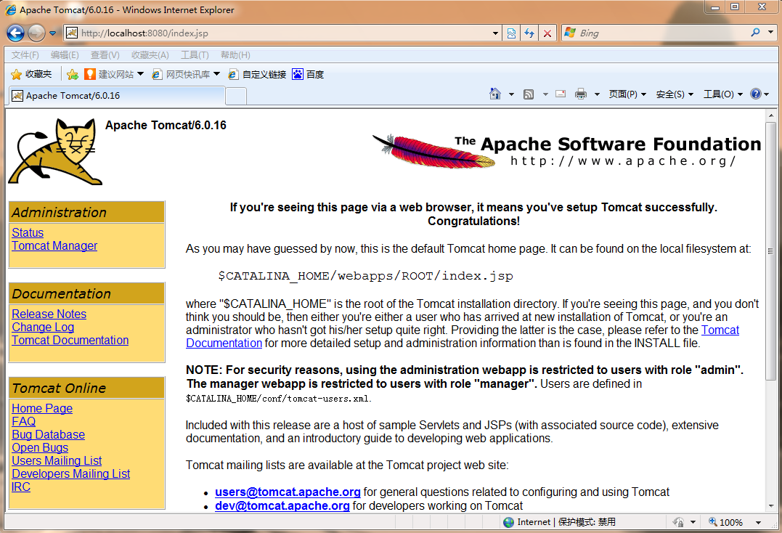
4) Tomcat6.x工具
Tomcat提供有界面的管理控制台：Tomcat Manager
启动Tomcat后， 打开Internet Explorer, 输入http://localhost:8080， 界面如下（图8-2）：

Slide 15
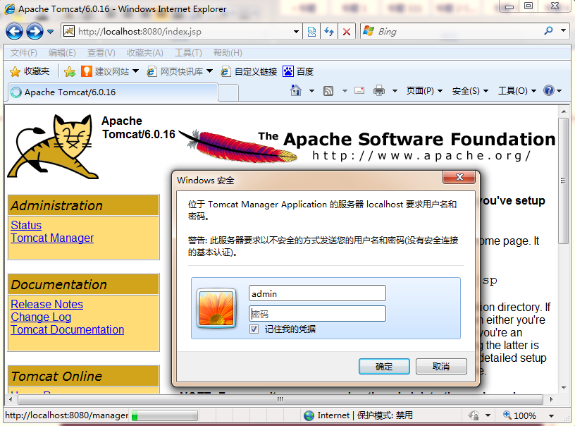
我们需要对./conf/tomcat-users.xml进行配置，在<tomcat-users>标识里添加以下内容到：
<role rolename="manager"/>
<user username="admin" password="" roles="manager"/>
然后选择左边的Tomcat Manager连接, 会打开登录窗口：

Slide 16
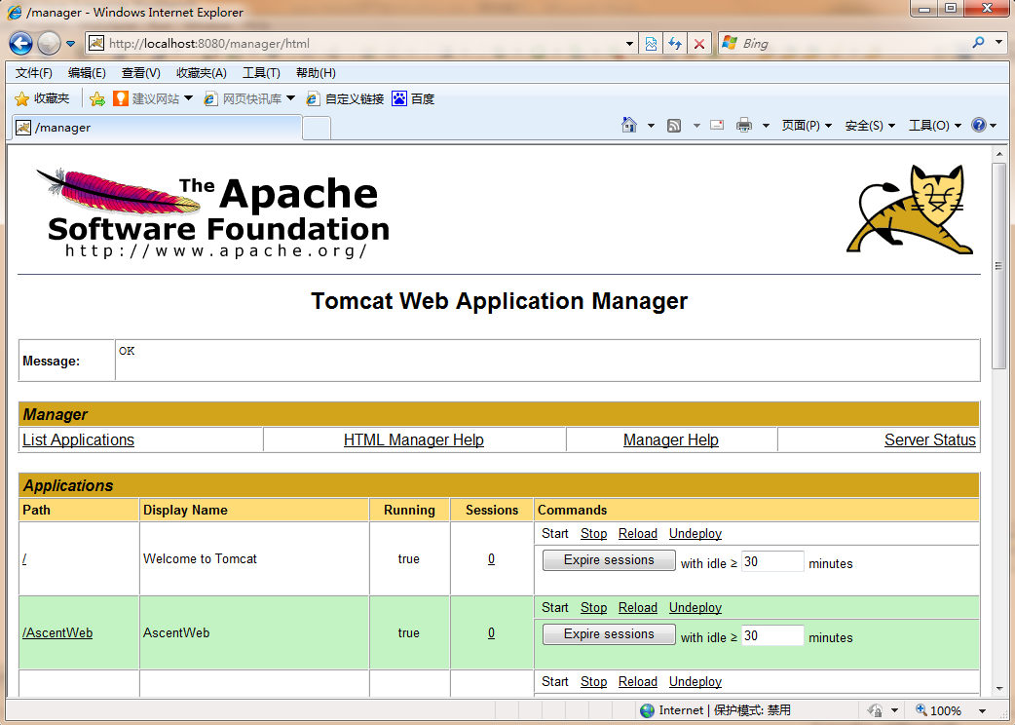
输入用户名和密码，点击确定，会显示管理页面：
它主要用来监控（启动，关闭等）和部署Tomcat服务器上运行的Web应用程序。

Slide 17
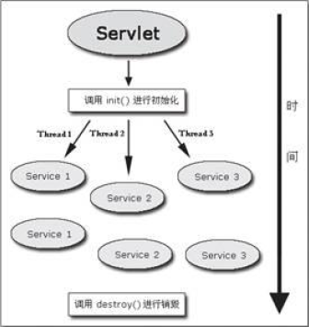
8.3 Servlet的生命周期
1．Servlet 的生命周期
当Servlet被加载到Container 时，Container可以在同一个JVM 上执行所有Servlet， Servlet之间可以有效地共享数据，但是Servlet 本身的私有数据亦受Java 语言机制保护。
Servlet 从产生到结束的流程如图8-5 所示。

Slide 18
Servlet接口定义了下列与Servlet生命周期相关的方法，这些方法是由Servlet容器调用的。
public void init (ServletConfig config) throws ServletException
public void service(ServletRequest req, ServletResponse res) throws ServletException,
java.io.IOException
public void destroy()

Slide 19
Servlet 生命周期的定义，包括如何加载、实例化、初始化、处理客户端请求以及如何被删除。这个生命周期由javax.servlet.Servlet 接口的init ( )、service( )和destroy( )方法表达。

Slide 20
1、Servlet容器创建Servlet的一个实例
2、容器调用该实例的init()方法
3、如果容器对该Servlet有请求，则调用此实例的service()方法
4、容器在销毁本实例前调用它的destroy()方法
5、销毁并标记该实例以供作为垃圾收集

Slide 21
具体步骤解释如下：
1. 加载和实例化
当Container一开始启动，或是客户端发出请求服务时，Container会负责加载和实例化一个Servlet。
2. 初始化
Servlet 加载并实例化后，Container再来初始化Servlet。初始化的过程主要是读取配置信息（例如JDBC连接）或其他须执行的任务。我们也可以借助ServletConfig 对象取得Container 的配置信息。例如：
<servlet>
<servlet-name>logservlet</servlet-name>
<servlet-class>sample.LogServlet</servlet-class>
<init-param>
<param-name>logFileName</param-name>
<param-value>d:\temp\testdata</param-value>
</init-param>
</servlet>

Slide 22
其中logFileName 为初始化的参数名称；d:\temp\testdata 为初始化的值。因此，可以在LogServlet程序中使用ServletConfig 对象的getInitParameter("logFileName")方法来取得。
3. 处理请求
Servlet 被初始化后，就可以开始处理请求。每一个请求由ServletRequest 对象来接收请求；而ServletResponse 对象来响应该请求。
4. 服务结束
当Container 没有限定一个加载的Servlet 能保存多长时间时，一个Servlet 实例可能只在Container 中存活几毫秒，或是其他更长的任意时间。一旦destroy( )方法被调用时，Container将删除该Servlet，那么它必须释放所有使用中的任何资源，若Container 需要再使用该Servlet时，它必须重新建立新的实例。

Slide 23
8.4 Servlet 获取请求和响应
1 用于获取请求参数的方法
Servlet主要通过HttpServletRequest对象的三种方法来获取用户请求参数：
public String getParameter(String name)。返回由name指定的用户请求参数的值。
public Enumeration getParameterNames()。返回所有客户请求的参数名。
public String[] getParameterValues(String name)。返回所有客户请求的参数值。

Slide 24
发送响应
HTTP响应一般由状态行、一个或多个响应标题、一个空行和一个相关联的响应文档组成。
服务器端对HTTP请求的响应形式就是HTTP响应。Servlet对HTTP请求的响应是通过HttpServletResponse对象来完成的。

Slide 25
8.5 重定向与转发技术
当web容器接收到客户端的请求后，它负责创建request对象和response对象，然后将这两个对象以参数的形式传递给与请求URL地址相关联的servlet的service()方法进行处理。但对于复杂的处理过程，仅仅通过一个servlet来实现对于请求的处理比较困难，这时经常需要几个资源间共同协作完成对于请求的处理。资源间的协作包括转发与重定向。
在servlet中调用转发、重定向的语句如下： request.getRequestDispatcher("new.jsp").forward(request, response);//转发 response.sendRedirect("new.jsp");//重定向
转发是服务器行为，重定向是客户端行为。

Slide 26
RequestDispatcher接口
指一个Servlet把请求指派给另一个服务器资源。
处理委派的接口是javax.servlet.RequestDispatcher。
获取RequestDispatcher对象的方法：在ServletContext.getRequestDispatcher(String path);参数为资源的绝对路径。
ServletRequest.getRequstDispatcher(String path);参数为资源的相对路径。

Slide 27
RequestDispatcher接口的方法
void forward(ServletRequest request,ServletResponse reponse) 将请求转发给另一个资源。该方法必须在响应被提交给客户端之前调用。该方法调用后的响应无效。
void include (ServletRequest request,ServletResponse reponse) 用于在响应中包含其他资源的内容。则请求转发后，原先的Servlet还可以继续输出响应信息，新资源的响应并入原响应对象中。

Slide 28
工作流程
转发过程：客户浏览器发送http请求--->web服务器接受此请求--->调用内部的一个方法在容器内部完成请求处理和转发动作--->将目标资源发送给客户；在这里，转发的路径必须是同一个web容器下的url，其不能转向到其他的web路径上去，中间传递的是自己的容器内的request。在客户浏览器路径栏显示的仍然是其第一次访问的路径，也就是说客户是感觉不到服务器做了转发的。转发行为是浏览器只做了一次访问请求。

Slide 29
工作流程
重定向过程：客户浏览器发送http请求--->web服务器接受后发送302状态码响应及对应新的location给客户浏览器--->客户浏览器发现是302响应，则自动再发送一个新的http请求，请求url是新的location地址--->服务器根据此请求寻找资源并发送给客户。在这里location可以重定向到任意URL，既然是浏览器重新发出了请求，则就没有什么request传递的概念了。在客户浏览器路径栏显示的是其重定向的路径，客户可以观察到地址的变化的。重定向行为是浏览器做了至少两次的访问请求的

Slide 30
尽管HttpServletResponse.sendRedirect方法和RequestDispatcher.forward方法的区别：
（1）RequestDispatcher.forward方法只能将请求转发给同一个WEB应用中的组件；
而HttpServletResponse.sendRedirect 方法不仅可以重定向到当前应用程序中的其他资源，还可以重定向到同一个站点上的其他应用程序中的资源，甚至是使用绝对URL重定向到其他站点的资源。如果传递给HttpServletResponse.sendRedirect 方法的相对URL以“/”开头，它是相对于整个WEB站点的根目录；如果创建RequestDispatcher对象时指定的相对URL以“/”开头，它是相对于当前WEB应用程序的根目录。

Slide 31
（2）调用HttpServletResponse.sendRedirect方法重定向的访问过程结束后，浏览器地址栏中显示的URL会发生改变，由初始的URL地址变成重定向的目标URL；而调用RequestDispatcher.forward 方法的请求转发过程结束后，浏览器地址栏保持初始的URL地址不变。
（3）HttpServletResponse.sendRedirect方法对浏览器的请求直接作出响应，响应的结果就是告诉浏览器去重新发出对另外一个URL的 访问请求。

Slide 32
（4）RequestDispatcher.forward方法的调用者与被调用者之间共享相同的request对象和response对象，它们属于同一个访问请求和响应过程；而HttpServletResponse.sendRedirect方法调用者与被调用者使用各自的request对象和response对象，它们属于两个独立的访问请求和响应过程。对于同一个WEB应用程序的内部资源之间的跳转，特别是跳转之前要对请求进行一些前期预处理，并要使用HttpServletRequest.setAttribute方法传递预处理结果，那就应该使用RequestDispatcher.forward方法。不同WEB应用程序之间的重定向，特别是要重定向到另外一个WEB站点上的资源的情况，都应该使用HttpServletResponse.sendRedirect方法。
（5）无论是RequestDispatcher.forward方法，还是HttpServletResponse.sendRedirect方法，在调用它们之前，都不能有内容已经被实际输出到了客户端。如果缓冲区中已经有了一些内容，这些内容将被从缓冲区中清除。

Slide 33
8.6 在Servlet中使用JDBC
8.6.1配置和使用数据源
在Servlet中我们可以使用JDBC来连接数据库和读取数据，为了提高性能， 我们会使用前面介绍过的连接池（Connection Pool）和数据源(Data Source)技术。我们重点介绍一下如何在Tomcat服务器上配置连接池和数据源
1. 修改\workspace\.metadata\.plugins\org.eclipse.wst.server.core\tmp1\conf\context.xml文件，添加以下信息到该文件：
Notes:
3、context.xml的三个作用范围
1. tomcat server级别：
在/conf/context.xml里配置
2. Host级别：
在/conf/Catalina/${hostName}里添加context.xml，继而进行配置
3. web app 级别：
在/conf/Catalina/${hostName}里添加${webAppName}.xml，继而进行配置

Slide 34
<Resource
name="jdbc/ascentweb"
type="javax.sql.DataSource"
driverClassName="com.mysql.jdbc.Driver"
password=""
maxIdle="20"
maxWait="100"
username="root"
url="jdbc:mysql://localhost:3306/ascentweb"
maxActive="20"/>

Slide 35
2、<Resource />标签常用属性说明：
name：表示指定的jndi名称
auth：是连接池管理权属性，Container表示容器管理
type：是对象的类型
driverClassName：是数据库驱动的名称
url：是数据库的地址
username：是登陆数据库的用户名
password：是登陆数据库的密码
maxIdle，最大空闲数，数据库连接的最大空闲时间。超过空闲时间，数据库连
接将被标记为不可用，然后被释放。设为0表示无限制。
maxActive，连接池的最大数据库连接数。设为0表示无限制。
maxWait ，最大建立连接等待时间(单位为ms)。如果超过此时间将接到异常。设为-1表示无限制

Slide 36
3、在./lib目录下添加MySQL数据库驱动程序。这样当Tomcat为我们创建数据源对象时就可以获得MySQL数据库的驱动程序。
完成了数据源的配置后， 我们可以在Servlet中使用了， 举例如下：
例子见DBServlet.java

Slide 37
8.7 项目案例
8.7.1学习目标
1、掌握Servlet应用程序的开发、编译、部署、运行的整个过程。
2、理解Servlet应用程序的运行原理
3、理解JNDI及数据源的配置和使用。

Slide 38
8.7.2 案例描述
在艾斯医药系统中含有浏览商品的功能，管理员可以对商品进行查询并对信息进行维护；普通用户可以查询商品对商品进行购买；也可以通过关键字对商品进行检索，查找自己喜爱的商品，这样的功能是系统中常见功能，我们根据Servlet+JavaBean(JDBC)的开发方式来完成此项功能

Slide 39
8.7.3案例要点
需要理解Servlet的访问方式、映射配置、单例运行、线程安全、生命周期等特性。
MyAscentWeb工程运行时，先用用户名admin，密码123456登陆系统，则可以使用查看所有用户等功能。

Slide 40
8.7.4 案例实施（按步骤示范）
1、创建数据库ascentweb及usr表，创建表脚本参照第二章SQL脚本。
2、创建com.ascent.bean.Usr.java类。
3、创建com.ascent.util.DataAccessJDBC.java类：(首先在Tomcat上配置好数据源)

Slide 41
4.创建com.ascent.dao.UserManagerDAO.java
5.创建com.ascent.servlet.FindAllUsrServlet.java类
6、在web.xml文件中配置映射：
<servlet>
<servlet-name>FindAllUsrServlet</servlet-name>
<servlet-class>com.ascent.servlet.FindAllUsrServlet</servlet-class>
</servlet>
<servlet-mapping>
<servlet-name>FindAllUsrServlet</servlet-name>
<url-pattern>/findAllUsr</url-pattern>
</servlet-mapping>

Slide 42
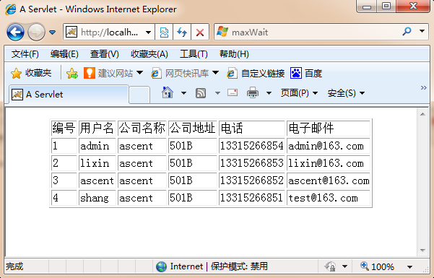
7、部署应用程序到Tomcat服务器：在地址栏里输入：
http://localhost:8080/MyAscentWeb/findAllUsr
8、输出结果：

Slide 43
8.7.5特别提示
DataAccess.java中连接数据库的方式是通过JNDI的方式来查找数据源对象，该程序不能通过Main方法进行测试。因为查找数据源对象时必须初始化上下文环境。
8.7.6 拓展与提高
Servlet+JavaBean(JDBC)的开发方式有什么缺点？如何改进？

Slide 44
8.8 本章总结
Servlet在web应用开发中具有重要地位，而且是学习JSP编程的基础。在理解servlet的基本概念、工作原理的基础上，熟练掌握servlet API的具体应用。

Slide 45
8.9 习题
1、在6.4案例基础上完成8.7案例。（改写原来DAO类，把TestLoginDAO类改成FindAllUsrServlet类，在页面上输出表格，表格内容为Usr表里所有的记录信息。）

Slide 46
作业
创建一个基本的Servlet，覆盖其doGet()和doPost()方法，处理用户的登录请求，并返回一个新页面，该页面上输出“用户名（变量），欢迎您”的字符串！在web.xml中确定Servlet别名和访问路径模板，运行、测试Servlet。

